Slide 1
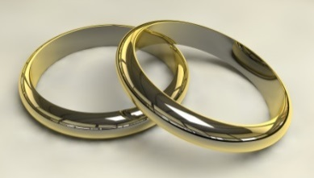
En bibelsk forståelse av ekteskapet
1 Mosebok 2,24 • Matteus 19,5 • Markus 10,7-8
(Bibel 2011)
Den naturlige familien med mor og far
Voksen, selvstendig person
Oppbrudd,
ny livsfase, ny lojalitet
«Derfor skal mannen forlate
sin far og sin mor og
holde fast ved sin kvinne,
og de to skal være én kropp.»
Mann og kvinne,
to kjønn som tilhører og utfyller hverandre
Ny familie, ny sosial enhet, livslang trofasthet
Prosess med kjærlighet, læring og utvikling
En unik enhet mellom mann og kvinne → Familie og
foreldreskap
Et par, bestående av én mann og én kvinne
Notes:
TIPS OG MOMENTER TIL TALEREN
Dette er enkel, men tankevekkende og informativ presentasjon av Bibelens lære om ekteskapet.
Dette verset har vært en av kjernetekstene i alle kristne bryllup i alle kirkesamfunn til alle tider. Det er essensen av den bibelske læren om ekteskapet.
At ekteskapet er Guds skaperordning for én mann og én kvinne, har gjennom hele kirkehistorien vært et av de lærepunktene som det har vært størst enighet om – på tvers av kirkesamfunnene. Og det er det fortsatt. I verden i dag er det faktisk bare 2-3 prosent av de kristne som tilhører et kirkesamfunn som har omdefinert ekteskapet i sine grunnvoller, slik Den norske kirke har gjort.
Når du kommenterer de forskjellige delene av verset, kan det være interessant å nevne at uttrykket «holde fast ved» (dabaq på hebraisk) også har betydningen å «være limt sammen med».
* Bibeloversettelsen som blir brukt på lysbildet, er Bibel 2011, utgitt av Det norske bibelselskap. Dersom taleren ønsker å bruke en annen oversettelse, er det enkelt å endre verset på lysbildet:
Bibel 88/07, utgitt av Norsk Bibel: «Derfor skal mannen forlate far og mor og holde seg til sin hustru, og de to skal være ett kjød.»
Bibelen – Guds Ord, utgitt av Bibelforlaget: «Derfor skal mannen forlate sin far og sin mor og være knyttet til sin hustru, og de to skal være ett legeme.»

